Slide 1
导学方案

Slide 2
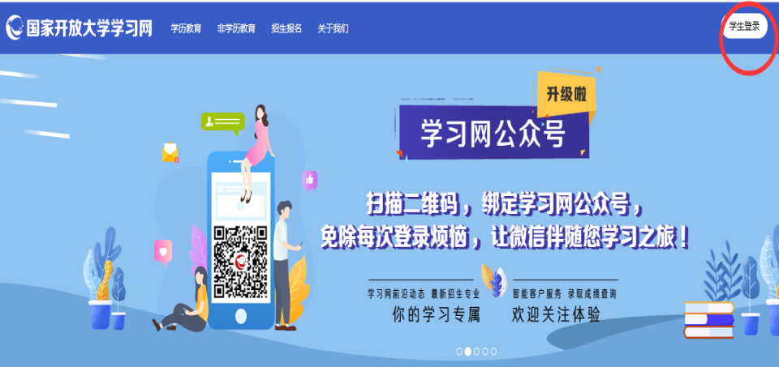
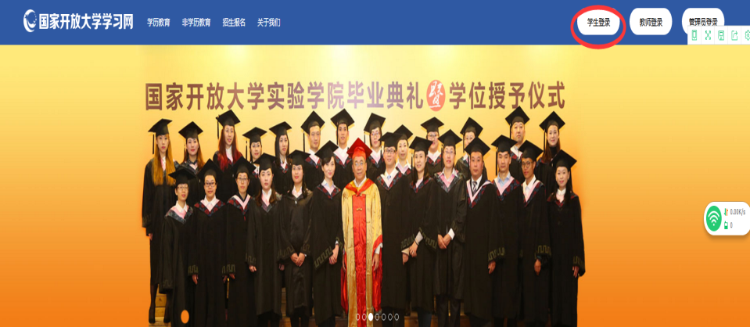
打开国家开放大学学习网（www.ouchn.cn）,选择“学生登录”

Slide 3
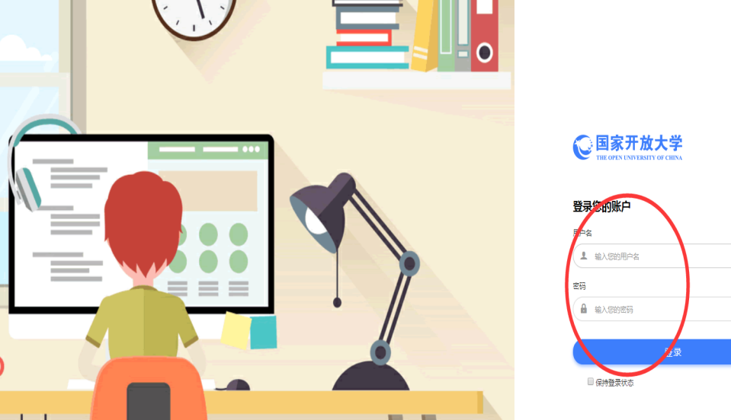
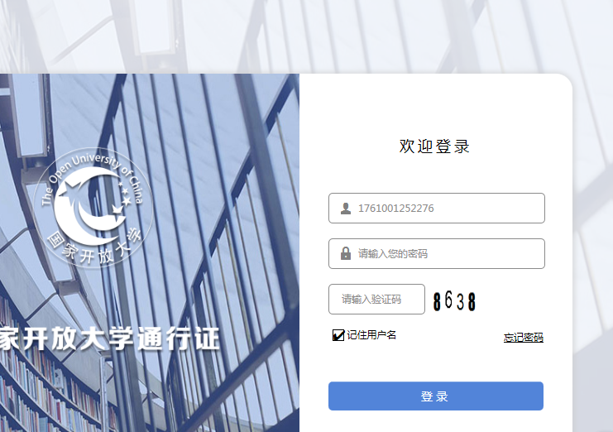
学号和出生年月（密码）登录
出生日期

Slide 4
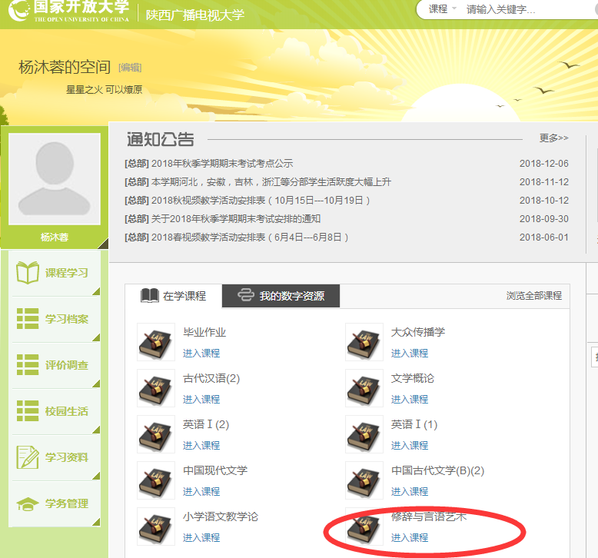
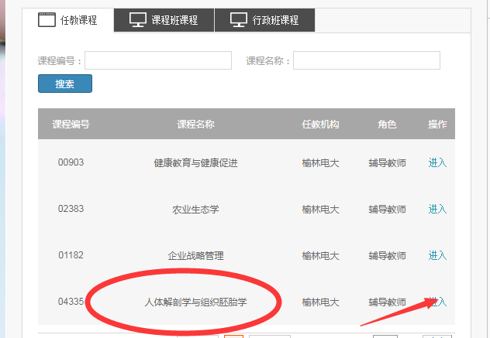
进入课程----点击进入课程

Slide 5
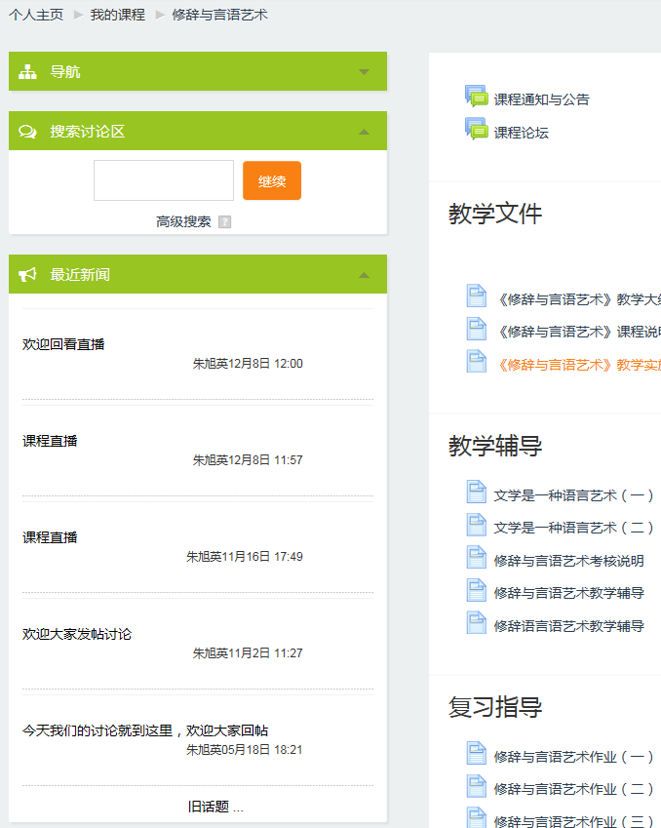
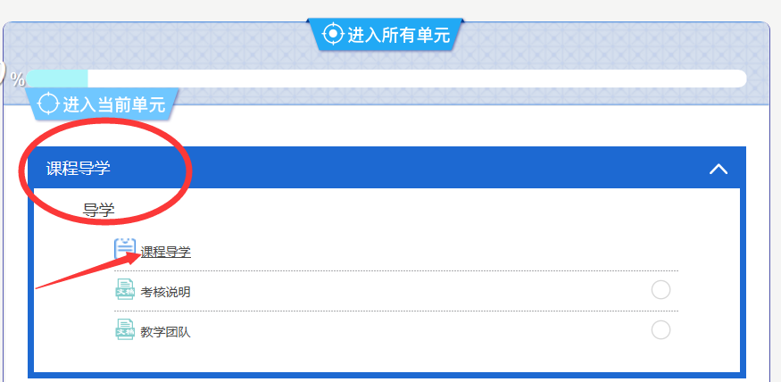
打开课程页面，浏览、学习课程资源

Slide 6
点击课程导学，明确课程任务 1.浏览学习资源 2.在课程论坛至少发帖10个以上 3.完成4次形考任务 4.每周至少上网学习5小时

Slide 7
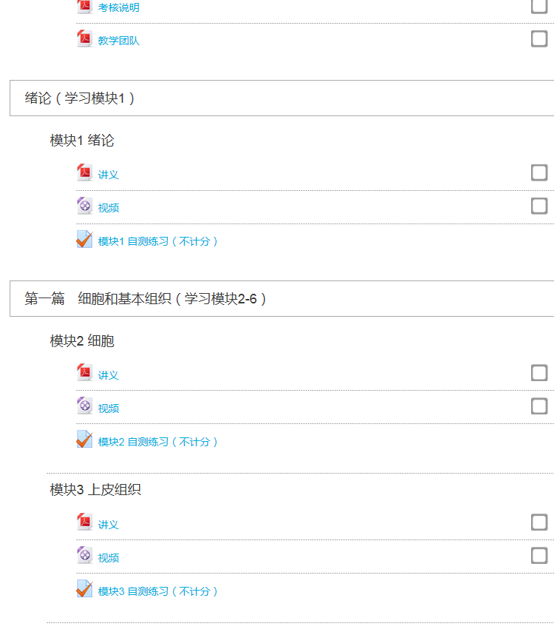
进入课程浏览学习资源：有文字、视频、自测题及40个学习模块等多种形式的学习资源

Slide 8
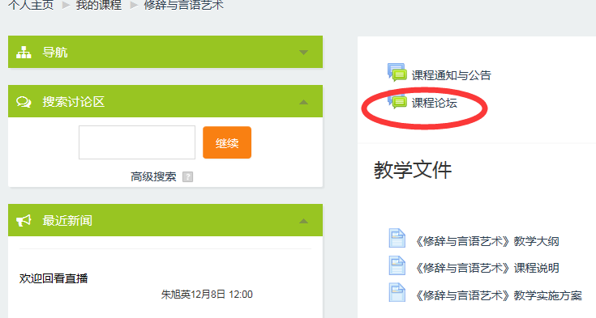
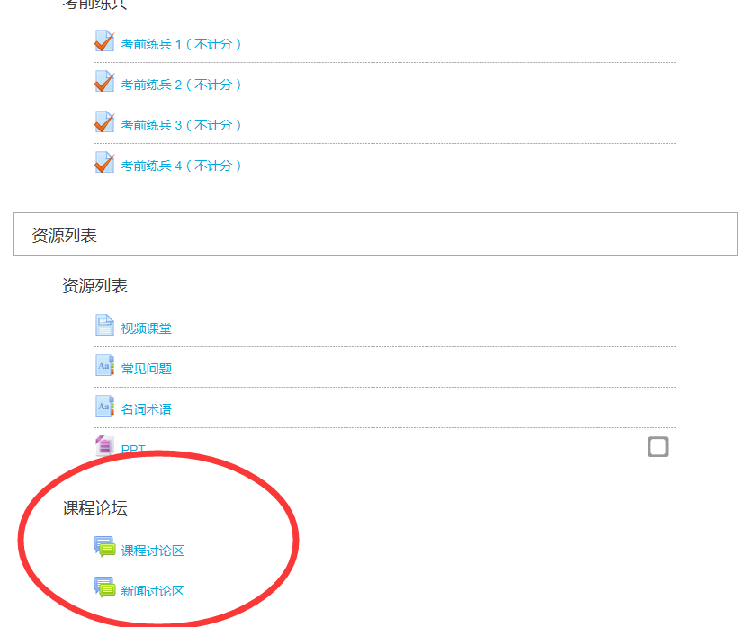
亲爱的同学，在课程的学习过程中总会遇到各种问题，请不要灰心气馁，下面我们将为你提供两种解决问题的途径： 1. 在“常见问题”中搜索 请先进入“常见问题”栏目搜索自己的问题查找答案。 2. 将问题发表在课程论坛中 如常见问题中无法找到问题，将问题发表在此论坛中，在这里你会得到老师及小伙伴的热情帮助，同时也希望你能积极的参与到互动当中，为大家答疑解惑。相信大家共同营造的互帮互助的学习氛围会为每一位学伴 带来愉悦的感受，期待我们共同的进步与提高~加油~！

Slide 9
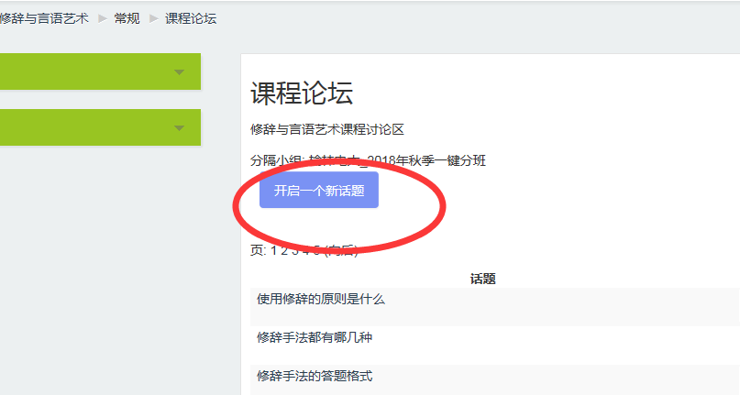
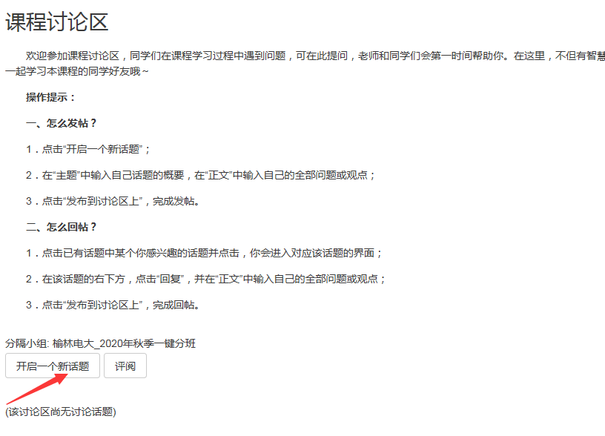
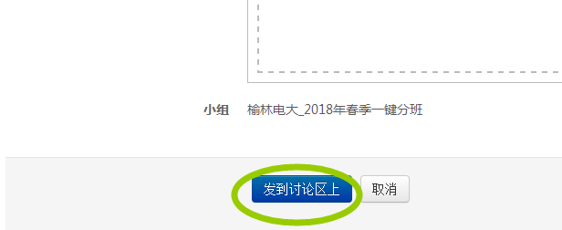
开启新话题，发到课程讨论区

Slide 10
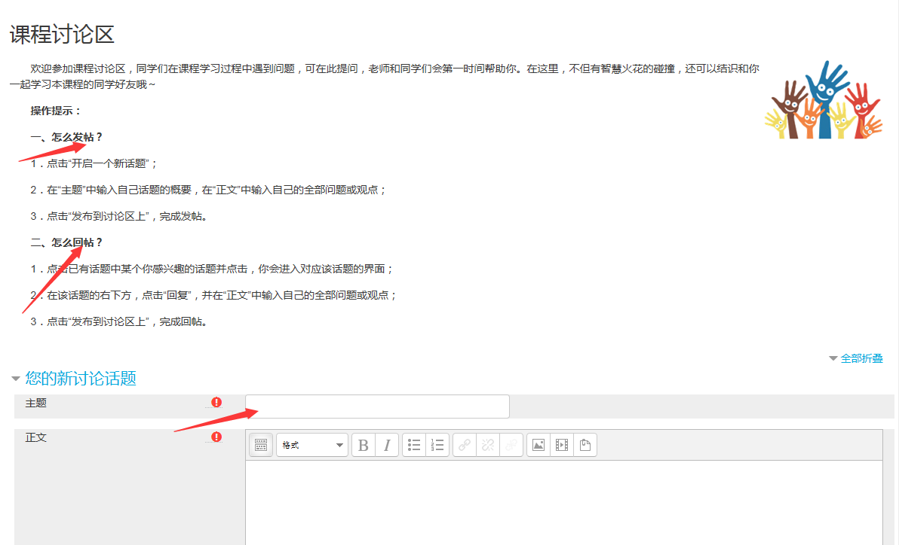
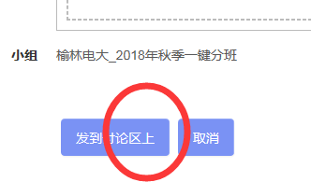
如何发帖

Slide 11
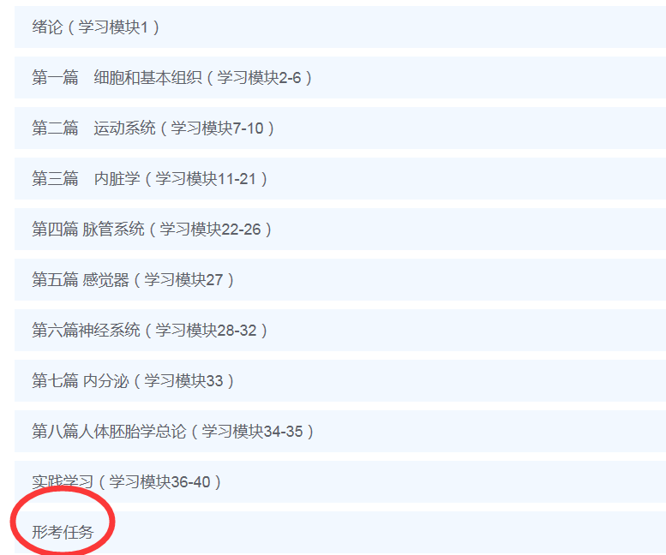
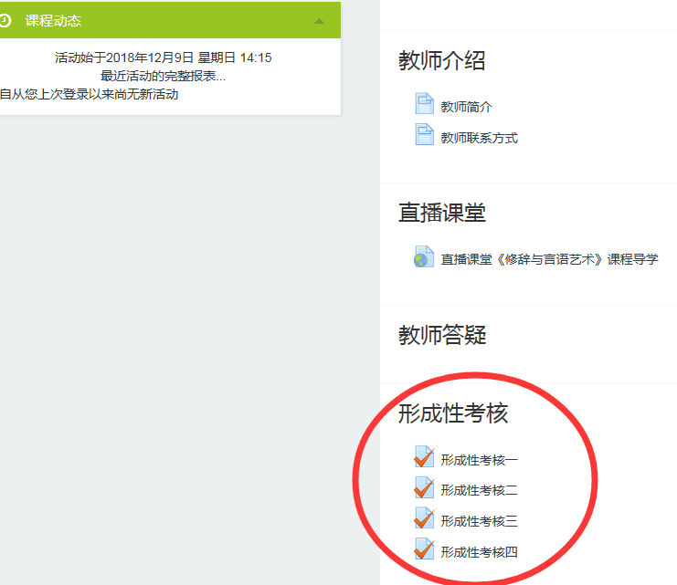
点击形考任务—开启我们的网上作业

Slide 12
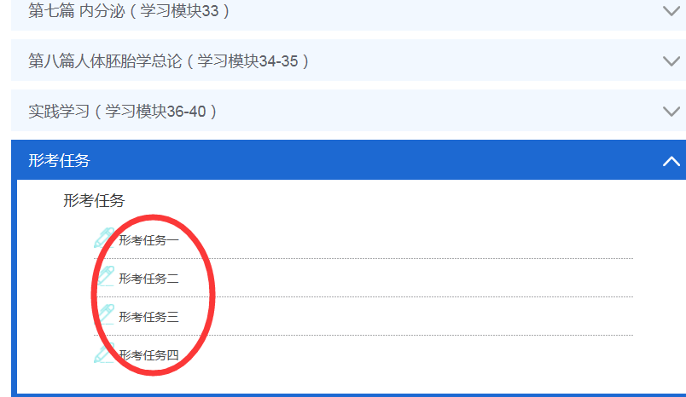
完成4次形考任务

Slide 13
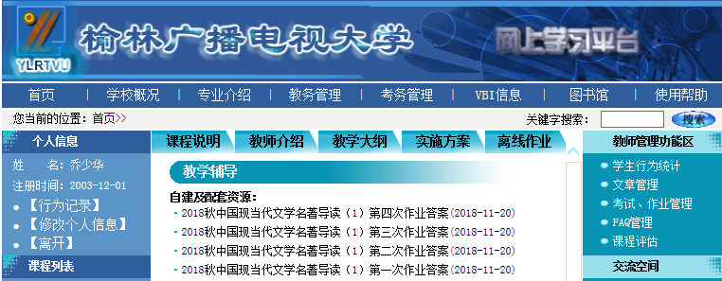
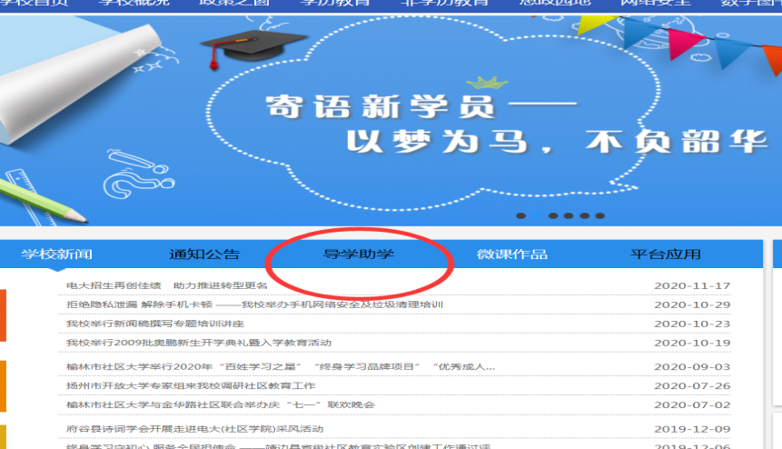
四次形考依次完成，进入榆林电大平台可以查找作业参考答案及导学方案。

Slide 14
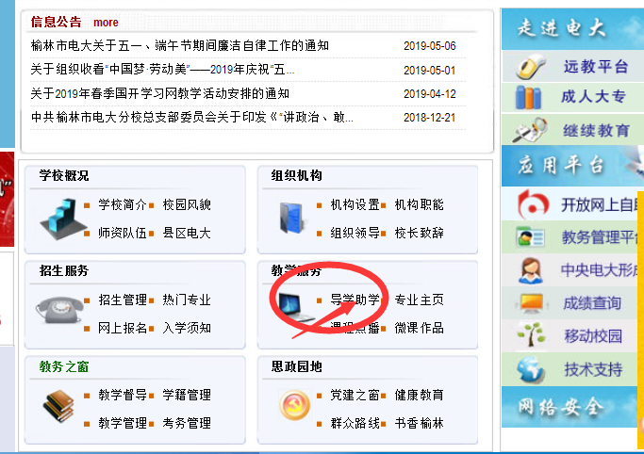
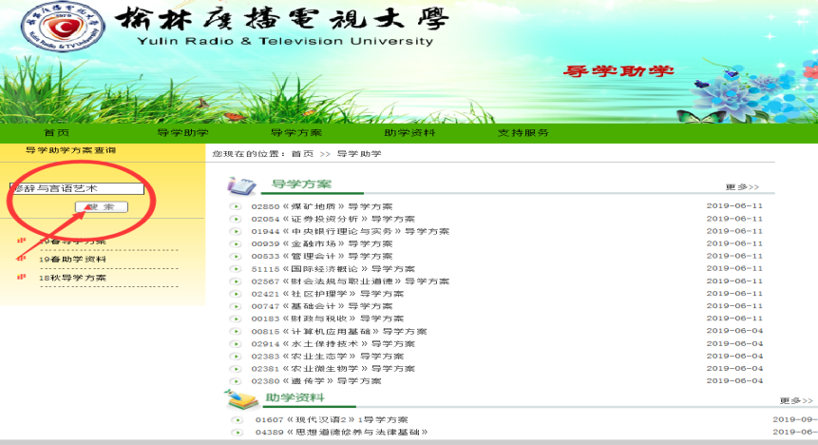
四次形考依次完成，进入榆林电大平台可以查找作业参考答案及导学方案。

Slide 15
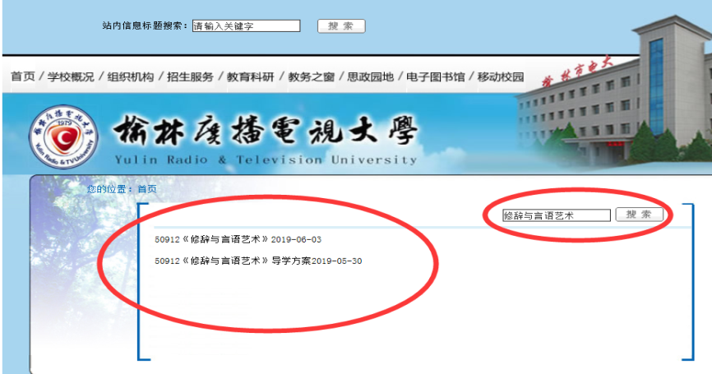
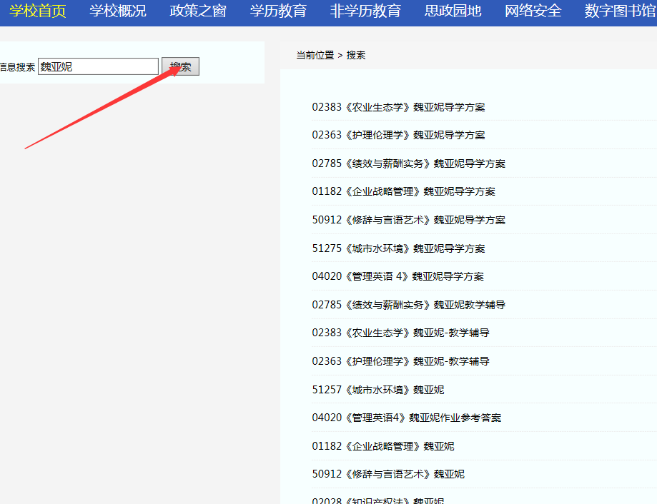
输入课程ID号或者老师的名字，搜索你们所需要的课程的导学方案和作业参考答案

Slide 16
老师就在你身边

